Slide 1

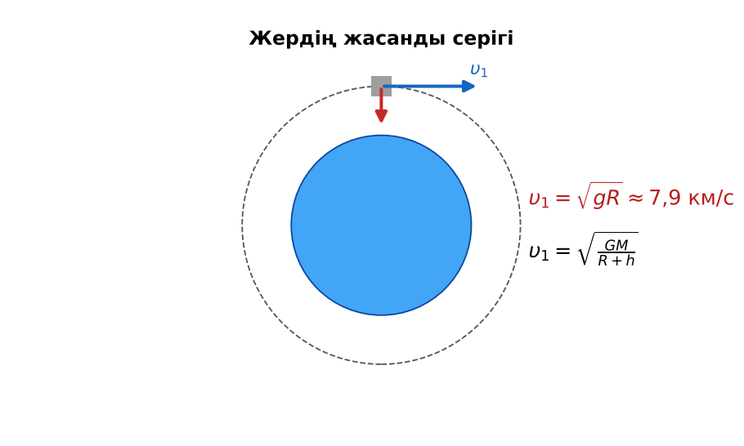
ФИЗИКА · 9-СЫНЫП · 30-САБАҚ
Бөлім: Динамика негіздері
Денелердiң ауырлық күшiнiң әрекетiнен қозғалуы. Жердің жасанды серіктерінің қозғалысы
Педагог: ______________________
Құндылық: Бірлік және ынтымақ
Notes:
Сабақтың тақырыбы: Денелердiң ауырлық күшiнiң әрекетiнен қозғалуы. Жердің жасанды серіктерінің қозғалысы. Бөлім: Динамика негіздері. Ұйымдастыру кезеңі: сәлемдесу, түгендеу, бағалау парағын тарату. (Тақырып пен сурет шертілгенде пайда болады.)

Slide 2

Сабақтың мақсаты
Сабақтың басы · 6 мин
Оқу мақсаттары (бағдарлама)
Сабақ соңында біз:
9.2.2.9 – бірінші ғарыштық жылдамдықтың формуласын есептер шығаруда қолдану;
9.2.2.7 – ғарыш аппараттардың орбиталарын салыстыру;
9.2.2.8 – тартылыс өрісіндегі дененің қозғалысын сипаттайтын шамаларды анықтау
1
Ғарыштық жылдамдықтардың мағынасын түсіндіреді
2
Орбиталық жылдамдық пен периодты есептейді
3
Әртүрлі орбиталарды (төмен, геостационар, эллипстік) салыстырады
4
Ғарыш аппаратын ұшыру тапсырмасын талдап, шешім ұсынады
Notes:
Мақсаттарды бір-бірлеп шертіп ашыңыз. Проблемалық жағдаяттан кейін осы слайдқа оралып, мақсатты оқушылармен бірге тұжырымдаңыз.

Slide 3


Білімді өзектендіру: «Қатесін тап»
Сабақтың басы · 6 мин
Тақтада «Денелердiң ауырлық күшiнiң әрекетiнен қозғалуы. Жердің жасанды серіктерінің қозғалысы БЖБ №4 .» тақырыбына қатысты әдейі қатесі бар 3 тұжырым/формула жазылған. Оқушылар қатені тауып, түзетеді.
Өткен тақырып: Денелердiң ауырлық күшiнiң әрекетiнен қозғалуы. Жердің жасанды серіктерінің қозғалысы БЖБ №4 .
Бірлік және ынтымақ
«Бірлік бар жерде – тірлік бар» (халық мақалы).
Notes:
Әдіс: «Қатесін тап». Тақтада «Денелердiң ауырлық күшiнiң әрекетiнен қозғалуы. Жердің жасанды серіктерінің қозғалысы БЖБ №4 .» тақырыбына қатысты әдейі қатесі бар 3 тұжырым/формула жазылған. Оқушылар қатені тауып, түзетеді. Шерткенде құндылық пен дәйексөз шығады: «Бірлік бар жерде – тірлік бар» (халық мақалы).

Slide 4


Проблемалық жағдаят
Сабақтың басы · 6 мин
Байқоңырдан ұшқан ракета неге шығысқа қарай ұшырылады?
Болжамдарыңды айтыңдар! Бүгінгі сабақтың тақырыбы қандай болуы мүмкін?
Notes:
Проблемалық сұрақты оқып, болжамдарды тыңдаңыз. Шерткенде төменгі тапсырма шығады. Жауапқа сабақ соңында қайта оралыңыз.

Slide 5

Жаңа білім
Сабақтың ортасы · 12 мин
Орбиталық жылдамдық υ = √(GM/r); период T = 2πr/υ.
Жердің айналуы шығысқа ≈ 0,4 км/с қосымша жылдамдық береді.
Орбита түрлері: төмен (LEO), орта, геостационар, полярлы, эллипстік.
Ғарыш аппараттарының орбиталары
Notes:
Әдіс: «Зигзаг». Әр топ тақырыптың бір бөлігін оқып, кластер құрады. Кейін топтар ауысып, бір-біріне түсіндіреді. Тармақтар шерткен сайын бір-бірлеп шығады – әрқайсысын талқылаңыз.

Slide 6

Суретпен жұмыс
Сабақтың ортасы · 12 мин
Суретте не бейнеленген? Қандай физикалық шамалар мен заңдылықтарды көрсетеді? Өз сөзіңмен түсіндір.
Notes:
«Суретті оқу» тапсырмасы: оқушылар жұппен суреттерді сипаттайды, мұғалім жетекші сұрақтар қояды. Суреттер шерткенде кезекпен шығады.

Slide 7


Виртуалды зертхана: PhET
Сабақтың ортасы · 12 мин
Симуляцияны QR-код арқылы ашыңдар.
Параметрлерді өзгертіп, нәтижені бақылаңдар.
Қандай шама қалай өзгереді? Қорытындыны дәптерге жазыңдар.
Сілтеме: https://phet.colorado.edu/en/simulations/gravity-and-orbits
PhET симуляциясы
Notes:
Симуляцияны интерактивті тақтада көрсетіңіз немесе оқушылар смартфонмен ашады. Тілді беттің жоғарғы жағынан ауыстыруға болады.

Slide 8

Бекіту: «Ыстық картоп»
Сабақтың ортасы · 7 мин
Тапсырма жазылған парақ топ ішінде қолдан-қолға беріледі, әр оқушы шешімнің бір қадамын жазады.
Үлгі: ХҒС (h = 400 км): υ ≈ 7,7 км/с; T ≈ 92 мин – тәулігіне ≈ 15,6 айналым.
Notes:
Әдіс: «Ыстық картоп». Тапсырма жазылған парақ топ ішінде қолдан-қолға беріледі, әр оқушы шешімнің бір қадамын жазады. Шешімді тақтада бірге тексеріңіз.

Slide 9

Сергіту сәті
Сабақтың ортасы · 2 мин
«Тепе-теңдік». Оқушылар бір аяқпен тұрып, қолдарын иіндік сияқты жайып, тепе-теңдікті сақтайды.
Notes:
Қысқа сергіту сәті – 1–2 минут.

Slide 10

Деңгейлік тапсырмалар
Сабақтың ортасы · 11 мин
С
В
А
С деңгейі
В деңгейі
талдау, жинақтау
А деңгейі
қолдану
білу, түсіну
Деңгейіңді өзің таңда. А деңгейін орындасаң – В деңгейіне өт!
Notes:
Деңгейлер баспалдақ сияқты шерткен сайын шығады. Саралау «Таңдау» арқылы. ЕББҚ оқушыларына: тапсырманы бөліктерге бөліп беру және қосымша 3–5 минут; аудио/бейне нұсқау, нұсқауды тақтаға жазып қою.

Slide 11

А деңгейі: білу, түсіну
Сабақтың ортасы · 11 мин
А
ХҒС тәулігіне неше рет Жерді айналады (T ≈ 92 мин)?
Жауабы: ≈ 15,6 рет.
Notes:
Жауап кілті шерткенде ғана шығады – оқушылар орындап болғаннан кейін көрсетіңіз. А деңгейі: ≈ 15,6 рет.

Slide 12
В деңгейі: қолдану
Сабақтың ортасы · 11 мин
В
Айдың бірінші ғарыштық жылдамдығын тап (g = 1,6 м/с², R = 1740 км).
Жауабы: υ ≈ √(1,6·1,74·10⁶) ≈ 1,7 км/с.
Notes:
Жауап кілті шерткенде ғана шығады – оқушылар орындап болғаннан кейін көрсетіңіз. В деңгейі: υ ≈ √(1,6·1,74·10⁶) ≈ 1,7 км/с.

Slide 13
С деңгейі: талдау, жинақтау
Сабақтың ортасы · 11 мин
С
Неліктен ұшыру айлақтарын экваторға жақын салуға тырысады? Байқоңырдың (46° с.е.) артықшылықтары мен шектеулерін бағала.
Жауабы: Экваторда айналу жылдамдығы ең үлкен (0,46 км/с) – отын үнемделеді; Байқоңыр – қолайлы климат, кең аумақ.
Notes:
Жауап кілті шерткенде ғана шығады – оқушылар орындап болғаннан кейін көрсетіңіз. С деңгейі: Экваторда айналу жылдамдығы ең үлкен (0,46 км/с) – отын үнемделеді; Байқоңыр – қолайлы климат, кең аумақ.

Slide 14


Бекіту: Kahoot викторинасы
Сабақтың соңы · 7 мин
1
T = 2πr/υ – не?
период
2
Ұшыру бағыты?
шығысқа
Kahoot
3
Айдағы υ₁ ≈ ?
1,7 км/с
Notes:
Жауаптар жасыл белгімен шерткен сайын бір-бірлеп шығады. 1) период; 2) шығысқа; 3) 1,7 км/с. Онлайн нұсқасын Kahoot платформасында дайындаңыз (https://kahoot.com/).

Slide 15

Рефлексия: «Баспалдақ»
Сабақтың соңы · 7 мин
Оқушы стикерін баспалдақтың өзі жеткен сатысына («білемін», «түсінемін», «қолдана аламын», «түсіндіре аламын») жапсырады.
9–10 балл
Өте жақсы
7–8 балл
Жақсы
5–6 балл
Қанағаттанарлық
0–4 балл
Қолдау қажет
Notes:
Рефлексияны 2–3 минутта өткізіңіз. Бағалау шкаласы бойынша оқушылар өз балын анықтайды.

Slide 16

Үй тапсырмасы
Сабақтың соңы · 7 мин
А
А деңгейі
В
В деңгейі
С
С деңгейі
3 есеп.
ХҒС-ты аспаннан бақылау (уақытын анықтау).
Байқоңыр ғарыш айлағының тарихы мен маңызы туралы хабарлама.
Notes:
Үй тапсырмасы сараланған: оқушы деңгейін өзі таңдайды. Kundelik.kz-ке енгізіңіз.

Slide 17
Сабаққа белсенді қатысқандарыңа рахмет!
«Бірлік бар жерде – тірлік бар» (халық мақалы).
Notes:
Сабақты қорытындылау.

